Slide 1
Минпросвещения России с 1 сентября 2022 года запускает в российских школах масштабный проект – цикл занятий «Разговоры о важном».
Во всех школах страны учебная неделя будет начинаться с классного мероприятия «Разговор о важном», посвящённого самым различным темам,
волнующим современных ребят.
Центральными темами «Разговоров о важном» станут патриотизм и историческое просвещение, гражданское воспитание, нравственность, экология и др.

Slide 2
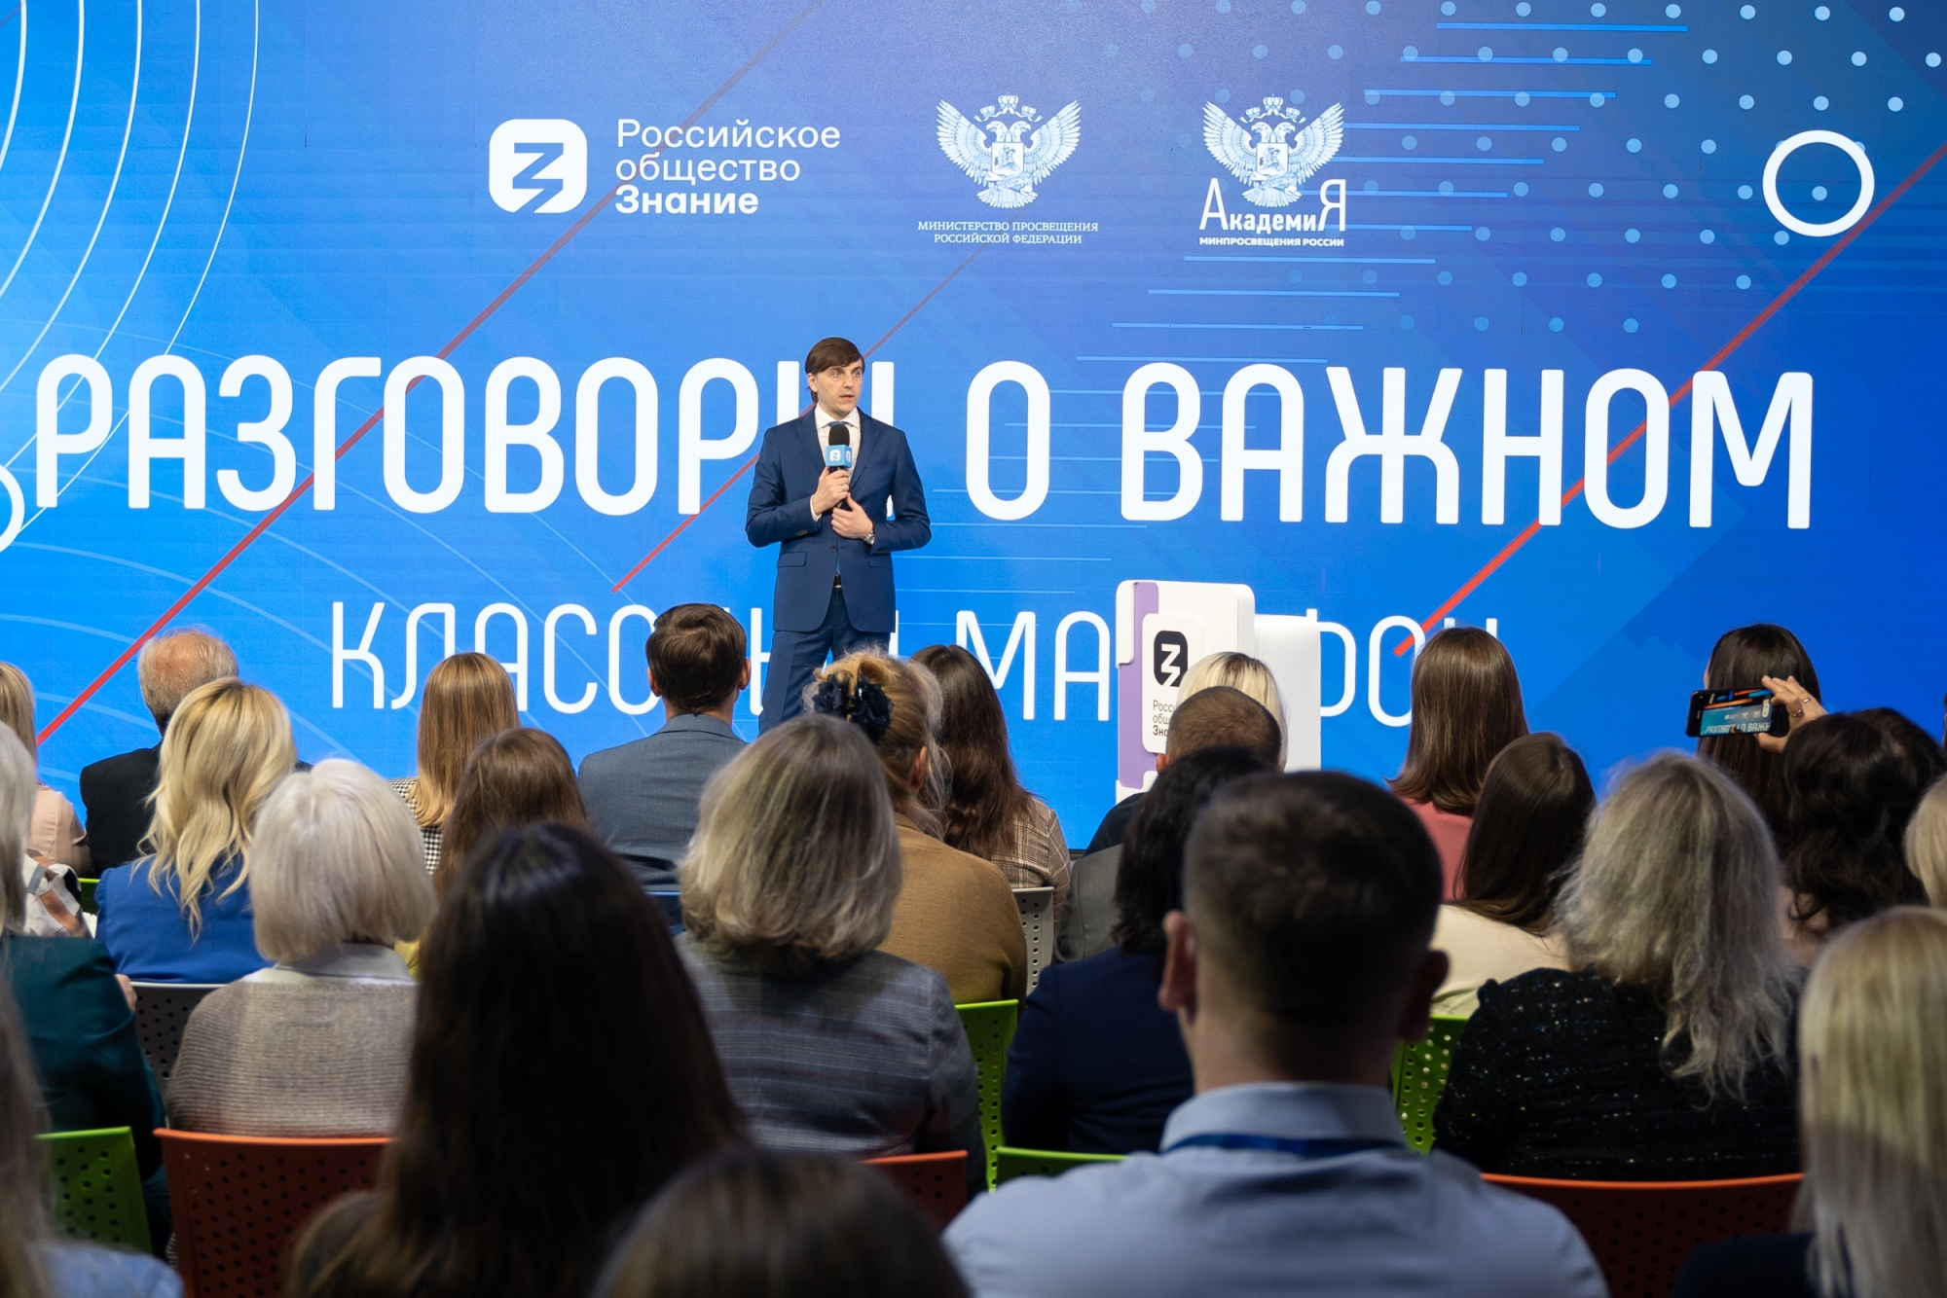

Slide 3
В июне – августе 2022 классные руководители приняли участие
в марафоне-дискуссии «Разговоры
о важном» на площадке
Российского общества «Знание».
Задачи марафона:
знакомство с проектом «Разговор о важном», его целями и задачами, форматом и планом реализации
актуализация приоритетов государственной политики в области ценностных основ воспитания и социализации подрастающего поколения
оказание организационно-методической поддержки при подготовке еженедельных занятий «Разговор о важном».
Форма проведения: дистанционная и очная (на площадках региональных институтов повышения квалификации и развития образования)

Slide 4
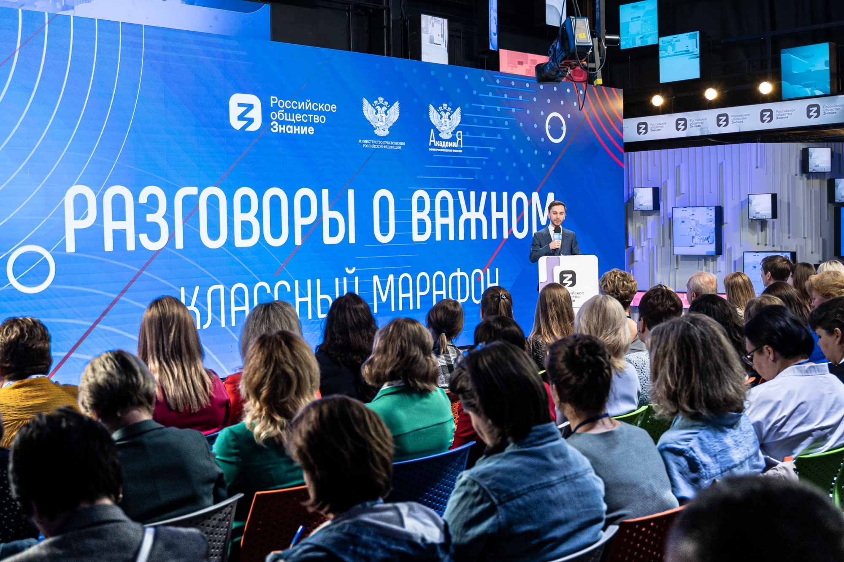

Slide 5
«Разговоры о важном»
Программа уроков «Разговоры о важном» предполагает 34 занятия в учебном году, которые будут проходить еженедельно, ориентируясь на общественно-политический календарь.
Классные руководители на занятиях будут знакомить учеников с общественно-политической жизнью страны, событиями их региона, ценностями. Очень важно заложить в фундамент ребёнка ключевые ценности,
в том числе любовь к Родине, гордость за свою страну, патриотизм. Особенно важно говорить об этом именно сейчас, когда против России развернута информационная война и осуществляются попытки переписать историю
и культуру нашей страны.

Slide 6
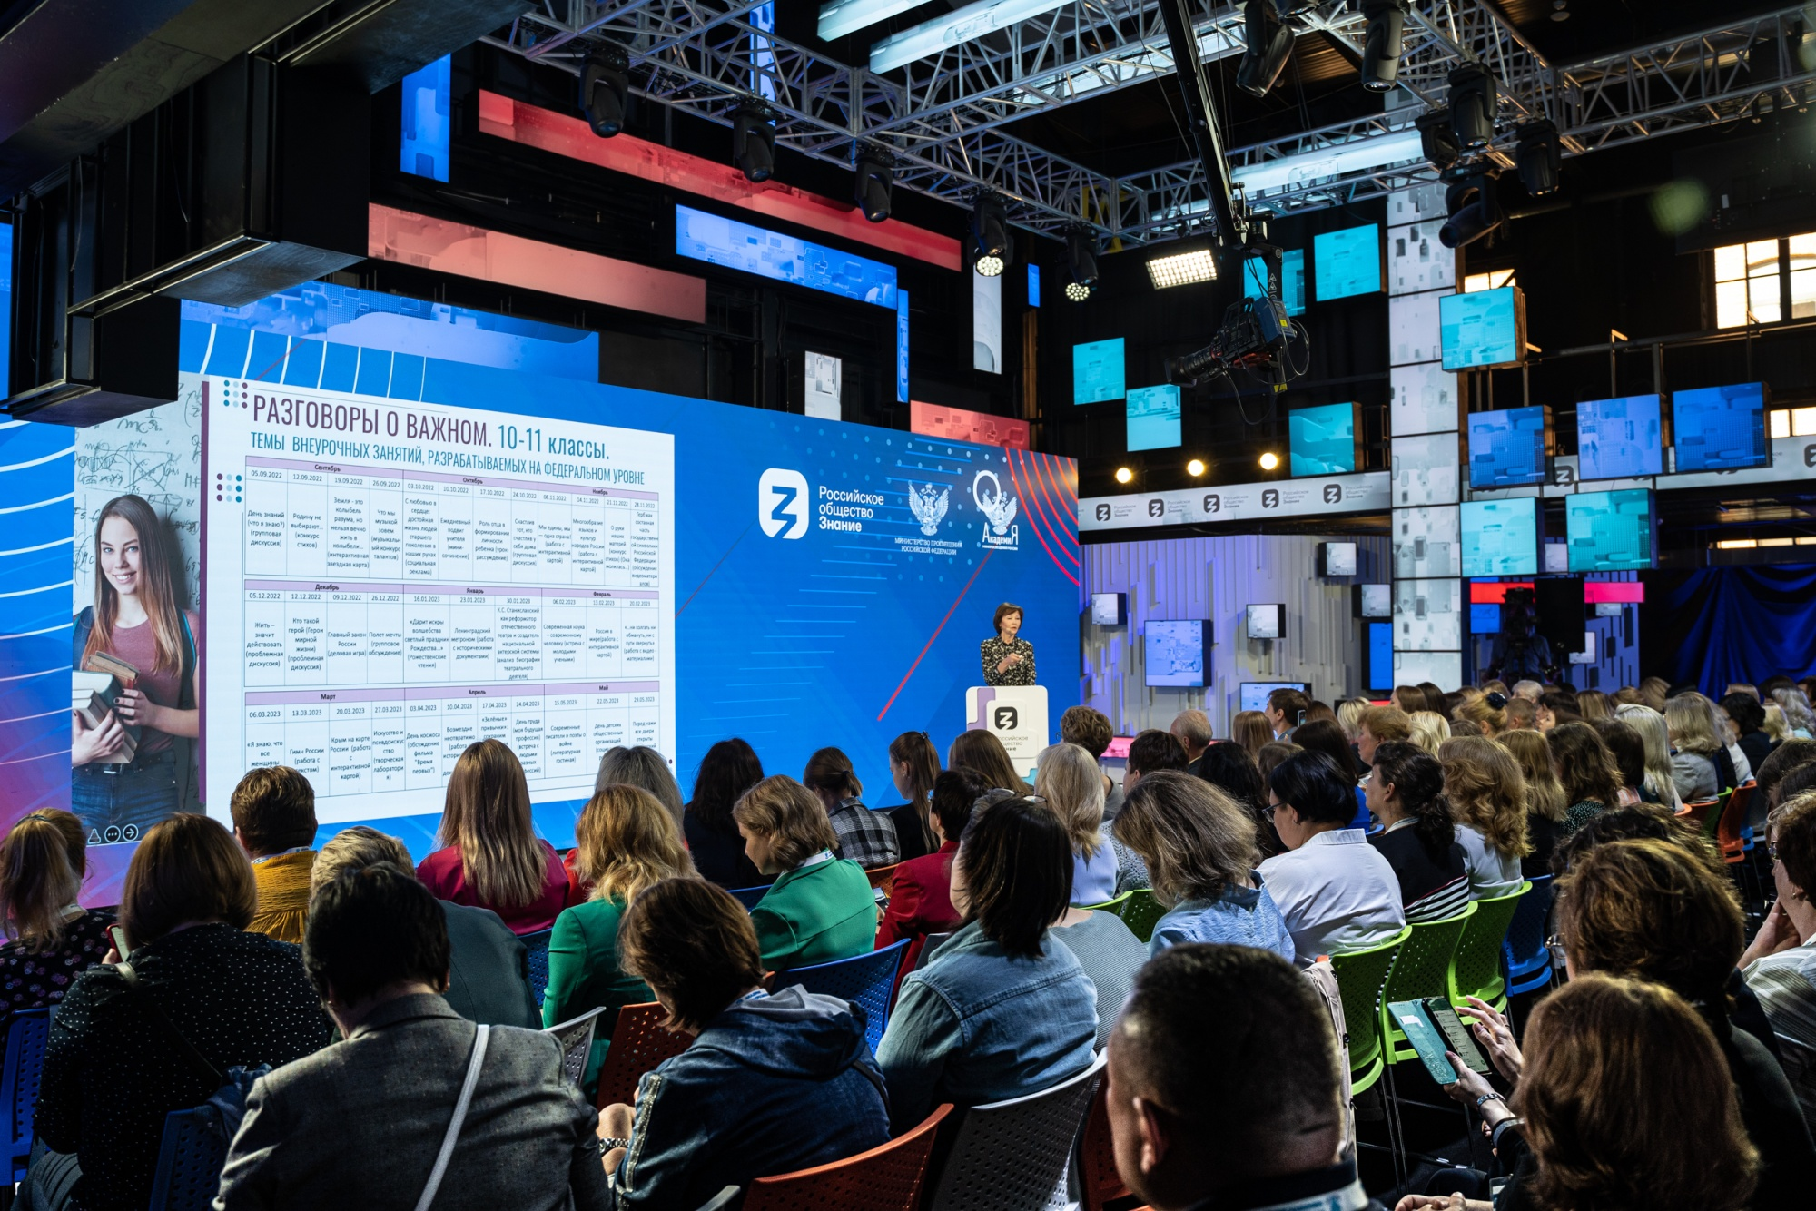

Slide 7
III Всероссийский дистанционный выпуск
для классных руководителей – 01.08.2022г.

